Slide 1

Professor(a):
Claudio Bonel
Visualização de Dados e Dashboards
ANO: 2022.2

Slide 2
Exercício 3: Visualização de dados
A pessoa que chefia a Polícia Civil do Estado do RJ entrou em contato com você e mencionou que está precisando analisar dados relacionados a roubo e furto de veículos e compartilhar com os profissionais da Delegacia de Roubos e Furtos de Automóveis, de modo que seja possível verificar se há a necessidade de realizar um plano de ação para combater esses tipos de ocorrências.
Sendo assim, te disse que será necessário analisar um ranking pelos Batalhões de Polícia Militar, através da quantidade total dessas ocorrências somadas, bem como a evolução através do anos, considerando TODOS os anos que estão registrados.
A partir do cenário acima:
Identifique: Pra quem? Quais as perguntas que precisam de resposta? Por que?
Desenvolva as visualizações de dados que atenderão ao cenário, para isso será necessário realizar o download em: https://github.com/claudiobonel/visualizacao-de-dados-fbuni2022.2/blob/main/Aula01/VisualizacaoDados.pbix
Dicas:
Roubos e Furtos de veículos: tbOcorrencias[Qtde Roubo + Furtos de veículos]
BPM: tbBPM[NM_BPM]
Anos: tbPeriodo[Data]
Dúvidas? Fale comigo!

Slide 3
Debate
Saturação E Dessaturação
KNAFLIC, p. 67

Slide 4
Exercício 4: Saturação e dessaturação
Você foi convidado/a para 2 consultorias, onde deverá apresentar um ranking de ocorrências, pela quantidade total de registros.
No primeira, você deverá escrever um artigo que será compartilhado no site da Polícia Militar.
No segunda, você fará uma apresentação desta visualização na reunião do conselho comunitário, para população civil que frequenta
A partir do exposto acima:
Desenvolva as visualizações de dados, aplicando as técnicas de saturação para cada serviço.
Dicas:
Ocorrências: tbOcorrencias[ocorrencia]
Quantidade total de registros: tbOcorrencias[qtde]
Dúvidas? Fale comigo!

Slide 5
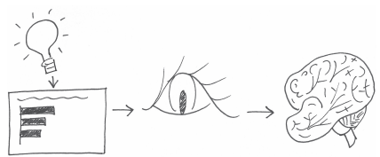
Foque a atenção
KNAFLIC, p. 91

Slide 6
Foque a atenção – Manipulando a estatística
Gráfico de linhas e barras, em geral, são os queridinhos da manipulação dos dados, por conta de serem os tipos mais simples da se ilustrar a estatística e fáceis de serem lidos.
Importante destacar que a manipulação é gráfica e não estatística. Os números sempre serão os mesmos, porém a forma como você os visualiza é o PRIMEIRO impacto na sua tomada de decisão.
Em geral, manipula-se o intervalo dos eixos.
Ainda NÃO há uma lei que proíba a manipulação visual, portanto é necessário denunciarmos, pois já existe um entendimento jurídico sobre essa manipulação visual.
HUFF, p. 60-61

Slide 7
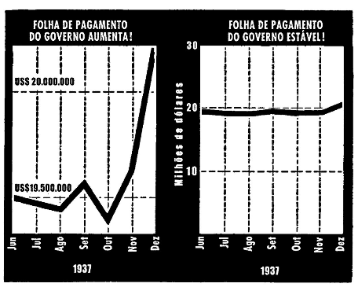
Foque a atenção – Manipulando a estatística
Em 1938, um redator da Dun’s Review reproduziu o gráfico de um anúncio que defendia a propaganda em Washington, com um argumento belamente exposto no título: FOLHA DE PAGAMENTO DO GOVERNO AUMENTA! A frase continha um ponto de exclamação, mas não os números que ela representava. O que mostravam era um aumento de 19,5 milhões de dólares para 20,2 milhões de dólares. Contudo, a linha vermelha subia abruptamente da base do gráfico para o topo, fazendo o aumento de 4% parecer superior a 400%. Ao lado, a revista dava sua própria versão em gráfico dos mesmos números — uma linha vermelha honesta que subia apenas 4%, sob o seguinte título: FOLHA DE PAGAMENTO DO GOVERNO ESTÁVEL!
HUFF, p. 64

Slide 8
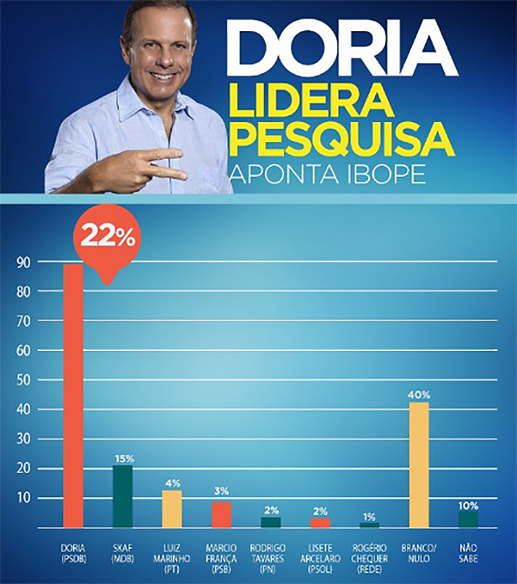
Foque a atenção – Manipulando a estatística

Slide 9
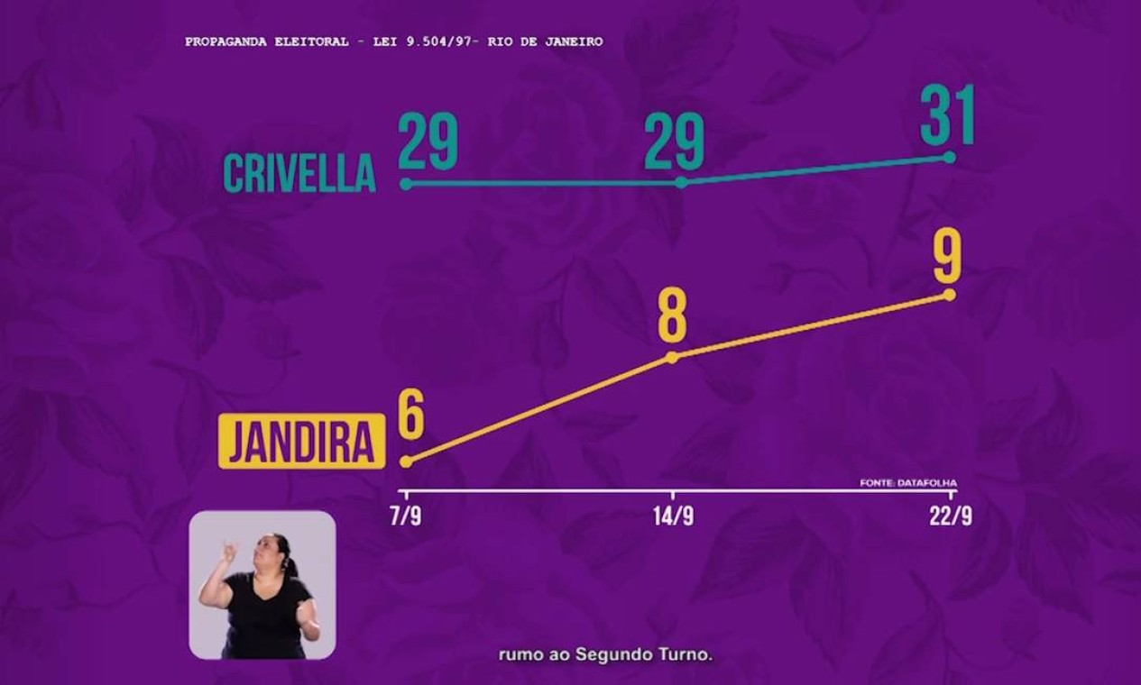
Foque a atenção – Manipulando a estatística

Slide 10
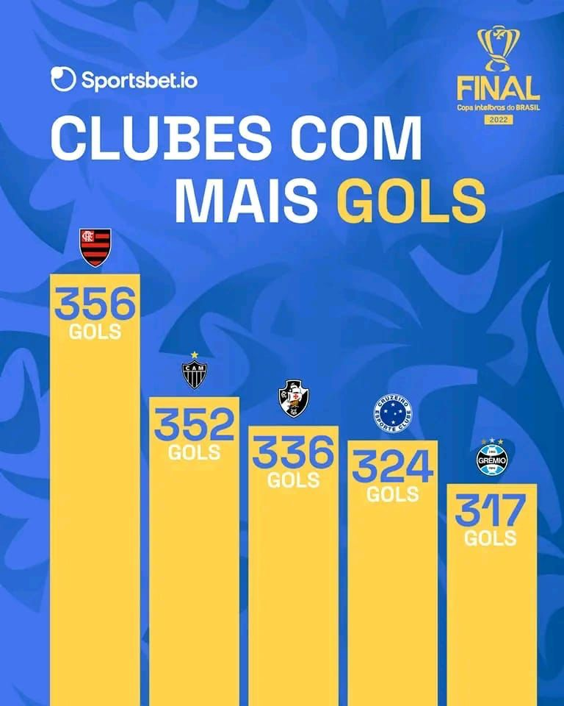
Foque a atenção – Manipulando a estatística

Slide 11
Foque a atenção
Cenários aplicando foco

Slide 12
Exercício 5: Foco
O Delegado da Delegacia de roubos e furtos de automóveis te contratou para que você o apoiasse no desenvolvimento de um gráfico, onde fosse possível apresentar a taxa de recuperação de veículos e a quantidade de roubos e furtos de veículos, dando o devido destaque para taxa, no decorrer dos anos.
É importante chamar a atenção dos policiais, para o percentual de recuperação de veículos
A partir do exposto acima:
Desenvolva a visualizações de dados, aplicando as todas as técnicas vistas até o momento
Dicas:
Roubos e furtos de veículos: tbOcorrencias[Qtde Roubo + Furtos de veículos]
Taxa de recuperação de veículos: tbOcorrencias[Tx Recuperacao de veiculos]
Ano: tbPeriodo[data]
Dúvidas? Fale comigo!

Slide 13
Referências
HUFF, Darrell. Como mentir com estatística. Editora Intrinseca, 2016.
KNAFLIC, Cole Nussbaumer. Storytelling com dados: um guia sobre visualização de dados para profissionais de negócios. Alta Books, 2019.

